Slide 1
Modélisation et détection de patrons de conception par l’analyse dynamique
présenté le 04.04.2007
par
Janice Ng
Séminaires GEODES

Slide 2
Résumé
L'étude de la structure et de l'organisation des classes s'avère utile pour la détection de patrons de conception dans les systèmes orientés objet. Cependant, pour certains types de patrons de conception où les caractéristiques du comportement importent plus que celles de la structure, l'étude de la structure et l'organisation des classes ne suffit pas pour leur détection. Dans le cadre de cette présentation, nous proposons une méthodologie pour modéliser le comportement dynamique d'une application selon un métamodèle du diagramme de scénario. Nous appliquons cette méthodologie sur les patrons de conception comportementaux tels que suggérés par GOF afin d'en faire la détection dans les systèmes orientés objet.
Résumé
Université de Montréal – Laboratoire GEODES

Slide 3
Feuille de route
Motivation
Travaux connexes
Méthodologie
  Diagramme de scénario
    Instrumentation
    Instanciation
Résultats
Travaux futurs
Conclusion
Feuille de route
Université de Montréal – Laboratoire GEODES

Slide 4
Motivation (1/2)
Rétro-conception des systèmes orientés-objets
  Compréhension
  Assurance de la qualité
    Détection de défauts
    Différences entre la conception et la réalisation
Structure statique versus comportement dynamique
  Exemple de memento
Notre objectif
  Détection de motifs de conception via l’analyse dynamique
Motivations
Université de Montréal – Laboratoire GEODES
Notes:
- Lorsque le modèle de conception n’est pas disponible, la rétro-conception des systèmes orientés-objets aide à la compréhension du système.
Les auteurs se sont penchés sur la rétro-conception du comportement dynamique en retrouvant les diagrammes de scénarios
Héritage
Polymorphisme
Dynamic binding

Slide 5
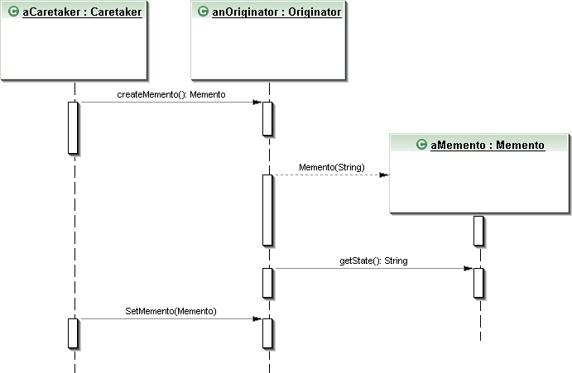
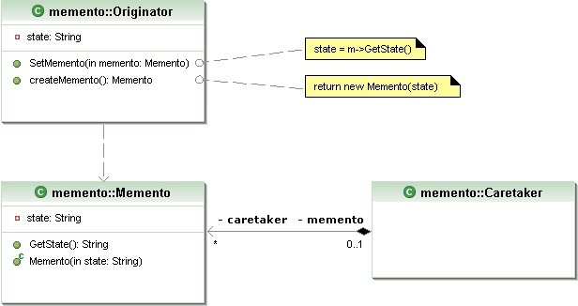
Motivation (2/2)
Le patron de conception Memento selon GOF
Figure 2. Collaborations de MEMENTO.
Augmente précision et rappel ?
Figure 1. Structure de MEMENTO.
Motivations
Université de Montréal – Laboratoire GEODES

Slide 6
Feuille de route
1. Motivation
2. Travaux connexes
3. Méthodologie
  a) Diagramme de scénario
    i. Instrumentation
    ii. Instanciation
4. Résultats
5. Travaux futurs
6. Conclusion
Feuille de route
Université de Montréal – Laboratoire GEODES

Slide 7
Travaux connexes (1/8)
Quelques considérations concernant l’analyse dynamique …
  Granularité de l’analyse
  Langage cible
  Source de l’information dynamique
  Flot d'exécution et conditions
  Identification de séquences d’exécution qui se répètent
  Représentation
Méthodologie
Université de Montréal – Laboratoire GEODES
Notes:
Quelques considération lors d’une analyse dynamique visant la rétro-conception des diagrammes de séquence de systèmes non-distribués :

Slide 8
Travaux connexes (2/8)
Granularité de l’analyse
  Classe versus objet
    Objet
      Via adresse mémoire
      Distinguer le comportement des objets
  Méthode
    Signature versus nom
    Surcharge ?
Langage cible
Méthodologie
Université de Montréal – Laboratoire GEODES

Slide 9
Travaux connexes (3/8)
Source de l’information dynamique
  Instrumentation du code source
    AspectJ
    Javassist
  Instrumentation du bytecode
    BCEL - Byte Code Engineering Library
  Instrumentation de la machine virtuelle
    JikesRVM - Jikes Research Virtual Machine
  Debugger adapté
    JVMDI - Java Virtual Machine Debug Interface
Méthodologie
Université de Montréal – Laboratoire GEODES

Slide 10
Travaux connexes (5/8)
Identification de séquences d’exécution qui se répètent
  Cas typique : 2 séquences d’exécution identiques résultent-elles de …
    Boucle
    2 méthodes distinctes
Méthodologie
Université de Montréal – Laboratoire GEODES

Slide 11
Travaux connexes (6/8)
Flot d'exécution et conditions
  Flot d'exécution d’une méthode
    Ordre d’exécution des instructions
  Conditions
    Régissent le flot d'exécution
Méthodologie
Université de Montréal – Laboratoire GEODES
Notes:
L’enchaînement des instructions d’une méthode

Slide 12
Travaux connexes (7/8)
Représentation
  MSC - Message Sequence Chart
  SD - UML Sequence Diagram
  CD - UML Collaboration Diagram
  Diagrammes adaptés
Méthodologie
Université de Montréal – Laboratoire GEODES

Slide 13
Travaux connexes (8/8)
 | Classe vs Objet | Source de l’information | Langage | Flot d'exécution | Conditions | Patron | Représentation
Jeriding, Sasko et Ball | Classe | Instrumentation du code source | C++ | Non | Non | Identification de chaînes de caractères | MSC ¹
Walker et al. | Classe | Machine virtuelle | Smalltalk | Non | Non | Non | Diagrammes adaptés
Systa et al. | Classe | Débogueur adapté | Java | Oui | Non | Identification de chaînes de caractères | UML SD-like ²
Richner et Ducasse | Objet (adresse mémoire) | Instrumentation du code source | Smalltalk | Non | Non | Fourni par l’utilisateur | UML SD
De Pauw et al. | Objet | Machine virtuelle | Java | Non | Non | Appels récursifs de méthodes | UML SD-like
Oechsle et Schmitt | Objet | Java debug interface | Java | Non | Non | Non | UML SD
Rational Test Real Time | Objet | Information confidentielle | C++, Ada, Java | Non | Non | N/D | UML SD
Tonella et Potrich | Objet (adresse mémoire) | Instrumentation du code source | C++ | Oui | Oui | Boucle | UML SD
Table 1. Travaux connexes pour les systèmes non-distribués.
¹ Message Sequence Chart
² UML Scenario Diagram-like
Travaux connexes
Université de Montréal – Laboratoire GEODES
Notes:
Les auteurs se sont basés sur certains critères afin de comparer les différents travaux déjà en cours

Slide 14
Feuille de route
1. Motivation
2. Travaux connexes
3. Méthodologie
  a) Diagramme de scénario
    i. Instrumentation
    ii. Instanciation
4. Résultats
5. Travaux futurs
6. Conclusion
Feuille de route
Université de Montréal – Laboratoire GEODES

Slide 15
Méthodologie (1/14)
Notre approche …
  Diagramme de scénario à partir de l’exécution
    Instrumentation
    Instanciation du diagramme de scénario
  Détection de motifs de conception dans les instances de diagramme de scénarios
    Matching entre le comportement du système étudié et celui des modèles théoriques
Méthodologie
Université de Montréal – Laboratoire GEODES

Slide 16
Méthodologie (2/14)
Modélisation d’un programme en une instance de diagramme de scénario
Compilation
Exécution
Programmes Java
Bytecode
Bytecode instrumenté
Traces d’exécution
Diagramme de scénario
Instrumentation
Instanciation
Figure 3. Processus d’instanciation d’un diagramme de scénario.
Méthodologie
Université de Montréal – Laboratoire GEODES
Notes:
Instanciation du diagramme de scénario correspondant aux traces générées par l’instrumentation du code source

Slide 17
Méthodologie (3/14)
Détection de motifs de conception
SOURCE
OBJECTIF
Diagramme de scénario
Détection (matching)
Diagramme de scénario
Processus d’instanciation de DS
Programmes Java
Patron de conception
Figure 4. Processus d’obtention de motifs de conception.
Méthodologie
Université de Montréal – Laboratoire GEODES
Notes:
Détection de motifs de conception à partir du diagramme de scénario

Slide 18
Feuille de route
1. Motivation
2. Travaux connexes
3. Méthodologie
  a) Diagramme de scénario
    i. Instrumentation
    ii. Instanciation
4. Résultats
5. Travaux futurs
6. Conclusion
Feuille de route
Université de Montréal – Laboratoire GEODES

Slide 19
Méthodologie (4/14)
Instrumentation
  Code source – instrumenté et non-instrumenté
    2 versions du code source à maintenir
    Incohérences
  Bytecode
    Une seule version du code source à maintenir lorsqu’il y a des changements à apporter
    Code source « non-pollué »
  Délai de l’exécution affecte le comportement du système
Méthodologie/Instrumentation
Université de Montréal – Laboratoire GEODES
Notes:
Le délai causé sur le temps d’exécution peut modifier le comportement du système étudié : « Observing a system changes the system. »
Minimiser exécution overhead (en minimisant le nombre de constructs insérés).

Slide 20
Méthodologie (6/14)
Instrumentation du bytecode avec BCEL
  Pour chaque classe à instrumenter
    Exécution d’une méthode
      N’est pas ABSTRAITE
    Exécution d’un constructeur
      Attention aux appels de SUPER
    Flot d'exécution
      Identification de répétitions de messages
Méthodologie/Instrumentation
Université de Montréal – Laboratoire GEODES

Slide 21
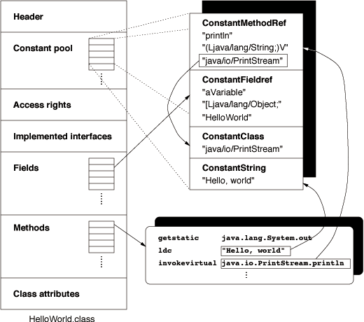
Méthodologie (5/14)
Figure 5. Format d’un fichier .class Java.
Méthodologie/Instrumentation
Université de Montréal – Laboratoire GEODES

Slide 22
Méthodologie (7/14)
public static void m1 () {
a++;
}
public static void main (String args []){
for(int counter = 0 ; counter < 5; counter++){
a = 0;
while (a < 2){
if(counter == 1)
break ;
else if (a < 2)
m1();
}
if(counter == 2)
return ;
}
}
public static void m1()
Code(max_stack = 3, max_locals = 1, code_length = 56)
0: ldc "ControlStructure.trace" (27)
2: ldc "METHOD entry Loops.public static void m1() CALLER " (59)
4: invokestatic tool.instrumentation.LogToFile.write …
7: new <java.lang.Throwable> (47)
10: dup
11: invokespecial java.lang.Throwable.<init> ()V (48)
14: invokevirtual java.lang.Throwable.getStackTrace () …
17: astore_0
18: ldc "ControlStructure.trace" (27)
20: aload_0
21: iconst_1
22: aaload
23: invokestatic tool.instrumentation.LogToFile.write …
26: invokestatic Loops.m1$impl ()V (61)
29: ldc "ControlStructure.trace" (27)
31: ldc "METHOD exit Loops.public static void m1() CALLER " (63)
33: invokestatic tool.instrumentation.LogToFile.write …
36: new <java.lang.Throwable> (47)
39: dup
40: invokespecial java.lang.Throwable.<init> ()V (48)
43: invokevirtual java.lang.Throwable.getStackTrace ()…
46: astore_0
47: ldc "ControlStructure.trace" (27)
49: aload_0
50: iconst_1
51: aaload
52: invokestatictool.instrumentation.LogToFile.write …
55: return
Instrumentation du bytecode avec BCEL
  Exécution d’une méthode
    Identification
      Toutes les méthodes d’une classe
    Instrumentation
      L’ENTRÉE et à la SORTIE de ces méthodes
      Method entry et Method exit
Figure 6. Code source de l’exemple Loop.java.
public static void m1()
Code(max_stack = 2, max_locals = 0, code_length = 9)
0: getstatic Loops.a I (2)
3: iconst_1
4: iadd
5: putstatic Loops.a I (2)
8: return
Figure 7. Version non-instrumentée de la méthode m1().
public static void m1$impl()
Code(max_stack = 2, max_locals = 0, code_length = 9)
0: getstatic Loops.a I (2)
3: iconst_1
4: iadd
5: putstatic Loops.a I (2)
8: return
Figure 9. Version instrumentée de la méthode m1().
Méthodologie/Instrumentation
Université de Montréal – Laboratoire GEODES
Figure 8. Nouvelle méthode ajoutée à Loop.java.

Slide 23
Méthodologie (8/14)
public Acteur(int id, String nom)
{
this.id = id;
this.nom = nom;
}
public void <init>(int arg1, String arg2)
Code(max_stack = 2, max_locals = 3, code_length = 15)
0: aload_0
1: invokespecial ActeurParent.<init> ()V (1)
4: aload_0
5: iload_1
6: putfield Acteur.id I (2)
9: aload_0
10: aload_2
11: putfield Acteur.nom Ljava/lang/String; (3)
14: return
Figure 10. Code source de l’exemple Acteur.java.
public void <init>(int arg1, String arg2)
Code(max_stack = 4, max_locals = 4, code_length = 67)
0: aload_0
1: ldc "TestFilms.trace" (44)
3: ldc "CONSTRUCTOR entry Acteur.public void <init>(int arg0, String arg1) CALLER " (52)
5: invokestatic tool.instrumentation.LogToFile.write … (50)
8: new <java.lang.Throwable> (37)
11: dup
12: invokespecial java.lang.Throwable.<init> ()V (38)
15: invokevirtual java.lang.Throwable.getStackTrace ()[Ljava/lang/StackTraceElement; (42)
18: astore_3
19: ldc "TestFilms.trace" (44)
21: aload_3
22: iconst_1
23: aaload
24: invokestatic tool.instrumentation.LogToFile.write (Ljava/lang/String;Ljava/lang/Object;)V (50)
27: invokespecial ActeurParent.<init> ()V (1)
30: aload_0
31: iload_1
32: putfield Acteur.id I (2)
35: aload_0
36: aload_2
37: putfield Acteur.nom Ljava/lang/String; (3)
40: ldc "TestFilms.trace" (44)
42: ldc "CONSTRUCTOR exit Acteur.public void <init>(int arg0, String arg1) CALLER " (54)
44: invokestatic tool.instrumentation.LogToFile.write (Ljava/lang/String;Ljava/lang/Object;)V (50)
47: new <java.lang.Throwable> (37)
50: dup
51: invokespecial java.lang.Throwable.<init> ()V (38)
54: invokevirtual java.lang.Throwable.getStackTrace ()[Ljava/lang/StackTraceElement; (42)
57: astore_3
58: ldc "TestFilms.trace" (44)
60: aload_3
61: iconst_1
62: aaload
63: invokestatic tool.instrumentation.LogToFile.write (Ljava/lang/String;Ljava/lang/Object;)V (50)
66: return
Instrumentation du bytecode avec BCEL
  Exécution d’un constructeur
    Identification
      Toutes les méthodes <init> d’une classe
        Instruction invokevirtual
    Instrumentation
      Appel aux super
Figure 11. Version non-instrumentée du constructeur de la classe Acteur.
Méthodologie/Instrumentation
Université de Montréal – Laboratoire GEODES
Figure 12. Version instrumentée de la méthode main.

Slide 24
Méthodologie (9/14)
public static void m1 () {
a++;
}
public static void main (String args []){
for(int counter = 0 ; counter < 5; counter++){
a = 0;
while (a < 2){
if(counter == 1)
break ;
else if (a < 2)
m1();
}
if(counter == 2)
return ;
}
}
0: iconst_0
1: istore_1
2: ldc "ControlStructure.trace" (27)
4: ldc "LOOP entry #1\n" (29)
6: invokestatic tool.instrumentation.LogToFile.write
9: iload_1
10: iconst_5
11: if_icmpge #93
14: iconst_0
15: putstatic Loops.a I (2)
18: ldc "ControlStructure.trace" (27)
20: ldc "LOOP entry #2\n" (41)
22: invokestatic tool.instrumentation.LogToFile.write …
25: getstatic Loops.a I (2)
28: iconst_2
29: if_icmpge #60
32: iload_1
33: iconst_1
34: if_icmpne #40
37: goto #60
40: getstatic Loops.a I (2)
43: iconst_2
44: if_icmpge #18
47: invokestatic Loops.m1 ()V (3)
50: ldc "ControlStructure.trace" (27)
52: ldc "LOOP exit #2\n" (43)
54: invokestatic tool.instrumentation.LogToFile.write …
57: goto #18
60: ldc "ControlStructure.trace" (27)
62: ldc "LOOP exit #2\n" (43)
64: invokestatic tool.instrumentation.LogToFile.write …
67: iload_1
68: iconst_2
69: if_icmpne #80
72: ldc "ControlStructure.trace" (27)
74: ldc "ALL LOOPs exit\n" (37)
76: invokestatic tool.instrumentation.LogToFile.write …
79: return
80: iinc %1 1
83: ldc "ControlStructure.trace" (27)
85: ldc "LOOP exit #1\n" (39)
87: invokestatic tool.instrumentation.LogToFile.write …
90: goto #2
93: ldc "ControlStructure.trace" (27)
95: ldc "LOOP exit #1\n" (39)
97: invokestatic tool.instrumentation.LogToFile.write…
100: return
Instrumentation du bytecode avec BCEL
  Flot d'exécution
    Identification
      Répétition de messages (boucle) : while et for
    Instrumentation
      L’’ENTRÉE et à la SORTIE d’une boucle
      Loop start et Loop end
Figure 13. Code source de l’exemple Loop.java.
0: iconst_0
1: istore_1
2: iload_1
3: iconst_5
4: if_icmpge #51
7: iconst_0
8: putstatic Loops.a I (2)
11: getstatic Loops.a I (2)
14: iconst_2
15: if_icmpge #39
18: iload_1
19: iconst_1
20: if_icmpne #26
23: goto #39
26: getstatic Loops.a I (2)
29: iconst_2
30: if_icmpge #11
33: invokestatic Loops.m1 ()V (3)
36: goto #11
39: iload_1
40: iconst_2
41: if_icmpne #45
44: return
45: iinc %1 1
48: goto #2
51: return
Méthodologie/Instrumentation
Université de Montréal – Laboratoire GEODES
Figure 15. Version instrumentée de la méthode main.
Figure 14. Version non-instrumentée de la méthode main.

Slide 25
Feuille de route
1. Motivation
2. Travaux connexes
3. Méthodologie
  a) Diagramme de scénario
    i. Instrumentation
    ii. Instanciation
4. Résultats
5. Travaux futurs
6. Conclusion
Feuille de route
Université de Montréal – Laboratoire GEODES

Slide 26
Méthodologie (10/14)
Diagramme de séquence vs diagramme de scénario
  Diagramme de séquence
    Description des séquences possibles d’actions par lesquelles un élément peut passer tout au long de sa vie
    Ces séquences résultent de sa réaction à des événements discrets, tels que des invocations d’opérations
  Diagramme de scénario
    Comportement concret de la vie d’un objet parmi tous ceux qui sont possibles
Méthodologie/Métamodèle des SD
Université de Montréal – Laboratoire GEODES

Slide 27
Méthodologie (11/14)
Diagramme de séquence selon UML 2.0
  Intéractions entre deux entités
  Fragments combinés et ses opérateurs
    Alt – Alternative
      Choix, alternative
    Loop
      Exécution d’intéractions en boucle
Méthodologie/Métamodèle des SD
Université de Montréal – Laboratoire GEODES
Notes:
Le diagramme de séquence est une représentation intuitive lorsque l'on souhaite concrétiser des intéractions entre deux entités (deux sous-systèmes ou deux classes d'un futur logiciel). Ils permettent à l'architecte/designer de créer au fur et à mesure sa solution. Cette représentation intuitive est également un excellent vecteur de communication dans une équipe d'ingénierie pour discuter cette solution.
Les diagrammes de séquence peuvent également servir à la problématique de test. Les traces d'exécution d'un test peuvent en effet être représentées sous cette forme et servir de comparaison avec les diagrammes de séquence réalisés lors des phases d'ingénierie.
Un fragment combiné représente des articulations d'intéractions. Il est défini par un opérateur et des opérandes. L'opérateur conditionne la signification du fragment combiné. Il existe 10 opérateurs définis dans la notation UML2.0. Les fragments combinés permettent de décrire des diagrammes de séquence de manière compacte. Les fragments combinés peuvent faire intervenir l'ensemble des entités participant au scénario ou juste un sous-ensemble.
L'opérateur ALT désigne un choix, une alternative. Il représente deux comportements possibles : c'est en quelque sorte l'équivalent du SI...ALORS...SINON : donc, une seule des deux branches sera réalisée dans un scénario donné. La condition d'exécution d'une des deux branches (l'équivalent du SI) peut être explicite ou implicite.
L'utilisation de l'opérateur else permet d'indiquer que la branche est exécutée si la condition du alt est fausse.
L'opérateur "Loop" (boucle) est noté "loop". Cet opérateur est utilisé pour décrire un ensemble d'intéraction qui s'exécutent en boucle. En général, une contrainte appelée garde indique le nombre de répétitions (minimum et maximum) ou bien une condition booléenne à respecter.

Slide 28
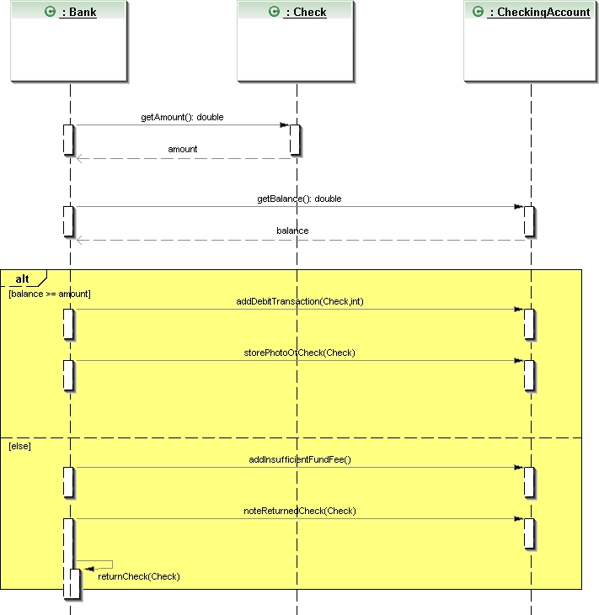
Méthodologie (12/14)
Figure 16. Exemple d’un diagramme de séquence avec un fragment combiné alternative.
Méthodologie/Métamodèle des SD
Université de Montréal – Laboratoire GEODES

Slide 29
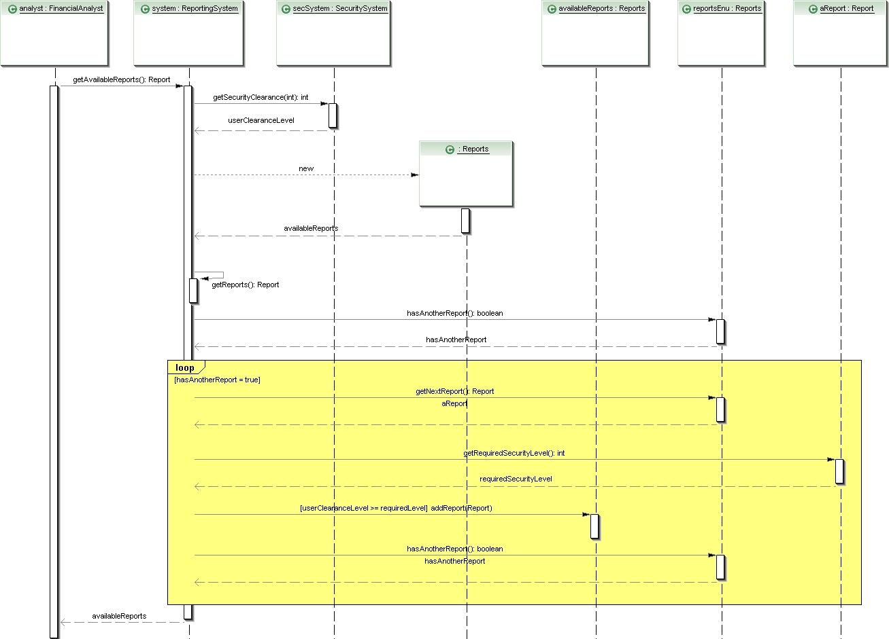
Méthodologie (13/14)
Méthodologie/Métamodèle des SD
Université de Montréal – Laboratoire GEODES
Figure 17. Exemple d’un diagramme de séquence avec un fragment combiné loop.
Notes:
The loop shown in Figure 17 executes until the reportsEnu object's hasAnotherReport message returns false. The loop in this sequence diagram uses a Boolean test to verify if the loop sequence should be run. To read this diagram, you start at the top, as normal. When you get to the loop combination fragment a test is done to see if the value hasAnotherReport equals true. If the hasAnotherReport value equals true, then the sequence goes into the loop fragment. You can then follow the messages in the loop as you would normally in a sequence diagram

Slide 30
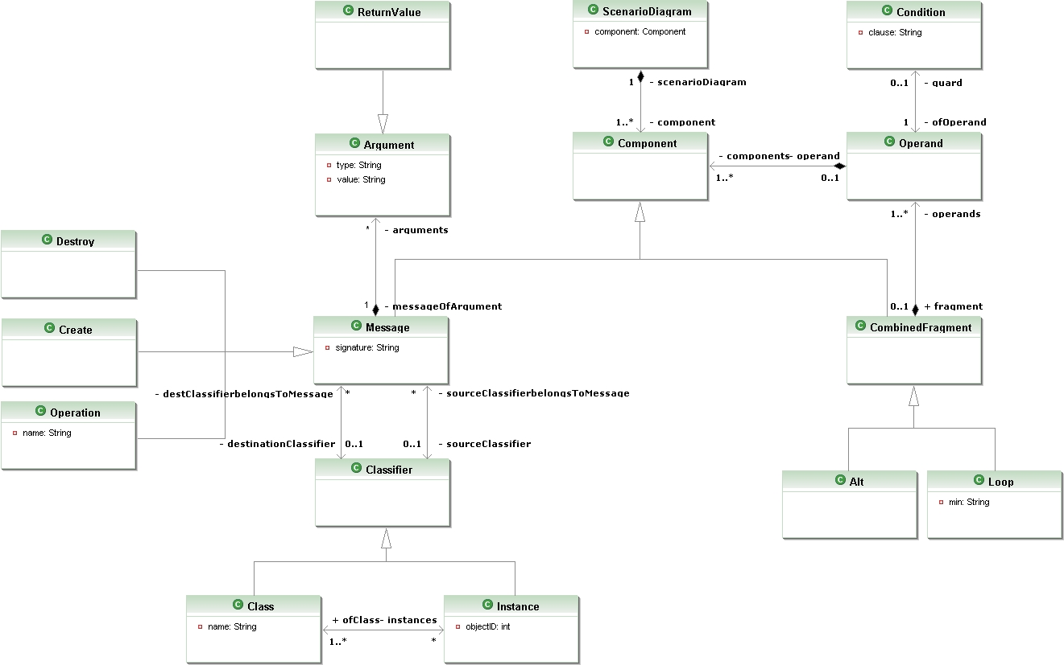
Méthodologie (14/14)
Méthodologie/Métamodèle des SD
Université de Montréal – Laboratoire GEODES
Figure 18. Métamodèle adapté du diagramme de scénario.

Slide 31
Feuille de route
1. Motivation
2. Travaux connexes
3. Méthodologie
  a) Diagramme de scénario
    i. Instrumentation
    ii. Instanciation
4. Résultats
5. Travaux futurs
6. Conclusion
Feuille de route
Université de Montréal – Laboratoire GEODES

Slide 32
Résultats (1/4)
METHOD entry TestModelObserver.public static void main(String[] arg0) CALLER
CONSTRUCTOR entry ConcreteSubject.public void <init>() CALLER TestModelObserver.main$impl(TestModelObserver.java:14)
CONSTRUCTOR exit ConcreteSubject.public void <init>() CALLER TestModelObserver.main$impl(TestModelObserver.java:14)
CONSTRUCTOR entry ConcreteObserver.public void <init>(ConcreteSubject arg0) CALLER TestModelObserver.main$impl(TestModelObserver.java:15)
METHOD entry ConcreteSubject.public void attach(Observer arg0) CALLER ConcreteObserver.<init>(ConcreteObserver.java)
METHOD exit ConcreteSubject.public void attach(Observer arg0) CALLER ConcreteObserver.<init>(ConcreteObserver.java)
CONSTRUCTOR exit ConcreteObserver.public void <init>(ConcreteSubject arg0) CALLER TestModelObserver.main$impl(TestModelObserver.java:15)
…
METHOD exit ConcreteSubject.public void notifyObserver() CALLER TestModelObserver.main$impl(TestModelObserver.java:19)
METHOD exit TestModelObserver.public static void main(String[] arg0) CALLER
Figure 3. Une instance de diagramme de scénario de MEMENTO selon GOF.
Figure 19. Les traces d’exécution de OBSERVER selon GOF après instrumentation du code source.
Méthodologie/Résultats
Université de Montréal – Laboratoire GEODES

Slide 33
Résultats (2/4)
1. <OPERATION> TestModelObserver.public static void main(String[] arg0) CALLER
2. <CREATE> ConcreteSubject.public void <init>() CALLER TestModelObserver.main$impl(TestModelObserver.java:14)
3. <CREATE> ConcreteObserver.public void <init>(ConcreteSubject arg0) CALLER TestModelObserver.main$impl(TestModelObserver.java:15)
4. <OPERATION> ConcreteSubject.public void attach(Observer arg0) CALLER ConcreteObserver.<init>(ConcreteObserver.java)
5. <OPERATION> ConcreteSubject.public void setState(String arg0) CALLER TestModelObserver.main$impl(TestModelObserver.java:18)
6. <OPERATION> ConcreteSubject.public void notifyObserver() CALLER TestModelObserver.main$impl(TestModelObserver.java:19)
7. <LOOP> #1
  1. <OPERATION> ConcreteObserver.public void update(Subject arg0) CALLER ConcreteSubject.notifyObserver$impl(ConcreteSubject.java:32)
  2. <OPERATION> ConcreteSubject.public String getState() CALLER ConcreteObserver.update$impl(ConcreteObserver.java:23)
8. <LOOP> #1
Figure 20. Une instance de diagramme de scénario de OBSERVER selon GOF à partir des traces d’exécution de la figure 4.
Méthodologie/Résultats
Université de Montréal – Laboratoire GEODES

Slide 34
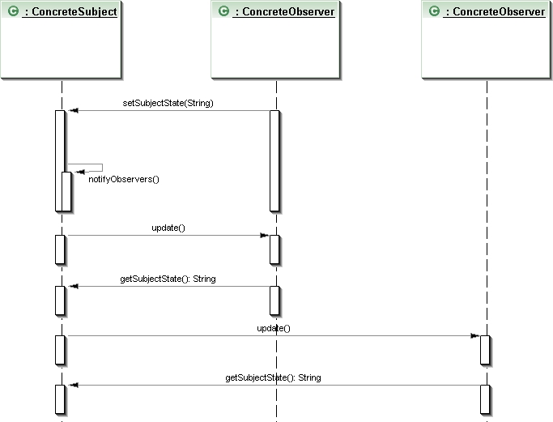
Résultats (3/4)
1. <OPERATION> TestModelObserver.public static void main(String[] arg0) CALLER
2. <CREATE> ConcreteSubject.public void <init>() CALLER TestModelObserver.main$impl(TestModelObserver.java:14)
3. <CREATE> ConcreteObserver.public void <init>(ConcreteSubject arg0) CALLER TestModelObserver.main$impl(TestModelObserver.java:15)
4. <OPERATION> ConcreteSubject.public void attach(Observer arg0) CALLER ConcreteObserver.<init>(ConcreteObserver.java)
5. <OPERATION> ConcreteSubject.public void setState(String arg0) CALLER TestModelObserver.main$impl(TestModelObserver.java:18)
6. <OPERATION> ConcreteSubject.public void notifyObserver() CALLER TestModelObserver.main$impl(TestModelObserver.java:19)
7. <LOOP> #1
  1. <OPERATION> ConcreteObserver.public void update(Subject arg0) CALLER ConcreteSubject.notifyObserver$impl(ConcreteSubject.java:32)
  2. <OPERATION> ConcreteSubject.public String getState() CALLER ConcreteObserver.update$impl(ConcreteObserver.java:23)
8. <LOOP> #1
1. <OPERATION> TestModelObserver.public static void main(String[] arg0) CALLER
2. <CREATE> ConcreteSubject.public void <init>() CALLER TestModelObserver.main$impl(TestModelObserver.java:14)
3. <CREATE> ConcreteObserver.public void <init>(ConcreteSubject arg0) CALLER TestModelObserver.main$impl(TestModelObserver.java:15)
4. <OPERATION> ConcreteSubject.public void attach(Observer arg0) CALLER ConcreteObserver.<init>(ConcreteObserver.java)
5. <OPERATION> ConcreteSubject.public void setState(String arg0) CALLER TestModelObserver.main$impl(TestModelObserver.java:18)
6. <OPERATION> ConcreteSubject.public void notifyObserver() CALLER TestModelObserver.main$impl(TestModelObserver.java:19)
7. <LOOP> #1
  1. <OPERATION> ConcreteObserver.public void update(Subject arg0) CALLER ConcreteSubject.notifyObserver$impl(ConcreteSubject.java:32)
  2. <OPERATION> ConcreteSubject.public String getState() CALLER ConcreteObserver.update$impl(ConcreteObserver.java:23)
8. <LOOP> #1
1. <OPERATION> SupervisorView.public static void main(String[] arg0) throws java.lang.Exception CALLER
2. <CREATE> ReportManager.public void <init>() throws java.lang.Exception CALLER SupervisorView.main$impl(SupervisorView.java:10)
…
10. <LOOP> #16
11. <OPERATION> ReportManager.public void register(Observer arg0) CALLER YTDChart.<init>(YTDChart.java)
…
23. <OPERATION> ReportManager$ButtonHandler.public void actionPerformed(java.awt.event.ActionEvent arg0) CALLER …
24. <OPERATION> ReportManager.static javax.swing.JComboBox access$000(ReportManager arg0) CALLER …
25. <OPERATION> ReportManager.public void setDepartment(String arg0) CALLER ReportManager$ButtonHandler.actionPerformed$impl(ReportManager.java:135)
26. <OPERATION> ReportManager.public void notifyObservers() CALLER ReportManager$ButtonHandler.actionPerformed$impl(ReportManager.java:136)
27. <LOOP> #14
  1. <OPERATION> MonthlyReport.public void refreshData(Observable arg0) CALLER ReportManager.notifyObservers$impl(ReportManager.java:113)
  2. <OPERATION> ReportManager.public String getDepartment() CALLER MonthlyReport.refreshData$impl(MonthlyReport.java:58)
  3. <OPERATION> MonthlyReport.private java.util.Vector getCurrentMonthTransactions(String arg0) CALLER …
  4. <CREATE> FileUtil.public void <init>() CALLER MonthlyReport.getCurrentMonthTransactions$impl(MonthlyReport.java:76)
  5. <OPERATION> FileUtil.public java.util.Vector fileToVector(String arg0) CALLER …
  6. <LOOP> #1
28. <LOOP> #14
  1. <OPERATION> YTDChart.public void refreshData(Observable arg0) CALLER ReportManager.notifyObservers$impl(ReportManager.java:113)
  2. <OPERATION> ReportManager.public String getDepartment() CALLER YTDChart.refreshData$impl(YTDChart.java:36)
  3. <OPERATION> YTDChart.public void clear() CALLER YTDChart.refreshData$impl(YTDChart.java:38)
1. <OPERATION> SupervisorView.public static void main(String[] arg0) throws java.lang.Exception CALLER
2. <CREATE> ReportManager.public void <init>() throws java.lang.Exception CALLER SupervisorView.main$impl(SupervisorView.java:10)
…
10. <LOOP> #16
11. <OPERATION> ReportManager.public void register(Observer arg0) CALLER YTDChart.<init>(YTDChart.java)
…
23. <OPERATION> ReportManager$ButtonHandler.public void actionPerformed(java.awt.event.ActionEvent arg0) CALLER …
24. <OPERATION> ReportManager.static javax.swing.JComboBox access$000(ReportManager arg0) CALLER …
25. <OPERATION> ReportManager.public void setDepartment(String arg0) CALLER ReportManager$ButtonHandler.actionPerformed$impl(ReportManager.java:135)
26. <OPERATION> ReportManager.public void notifyObservers() CALLER ReportManager$ButtonHandler.actionPerformed$impl(ReportManager.java:136)
27. <LOOP> #14
  1. <OPERATION> MonthlyReport.public void refreshData(Observable arg0) CALLER ReportManager.notifyObservers$impl(ReportManager.java:113)
  2. <OPERATION> ReportManager.public String getDepartment() CALLER MonthlyReport.refreshData$impl(MonthlyReport.java:58)
  3. <OPERATION> MonthlyReport.private java.util.Vector getCurrentMonthTransactions(String arg0) CALLER …
  4. <CREATE> FileUtil.public void <init>() CALLER MonthlyReport.getCurrentMonthTransactions$impl(MonthlyReport.java:76)
  5. <OPERATION> FileUtil.public java.util.Vector fileToVector(String arg0) CALLER …
  6. <LOOP> #1
28. <LOOP> #14
  1. <OPERATION> YTDChart.public void refreshData(Observable arg0) CALLER ReportManager.notifyObservers$impl(ReportManager.java:113)
  2. <OPERATION> ReportManager.public String getDepartment() CALLER YTDChart.refreshData$impl(YTDChart.java:36)
  3. <OPERATION> YTDChart.public 11
  void clear() CALLER YTDChart.refreshData$impl(YTDChart.java:38)
Figure 3. Une instance de diagramme de scénario de MEMENTO selon GOF.
Méthodologie/Résultats
Université de Montréal – Laboratoire GEODES
Figure 21. Une instance de diagramme de scénario d’une application employant l’OBSERVER.

Slide 35
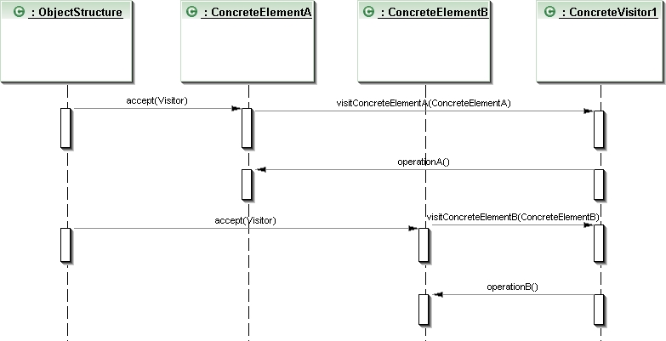
Résultats (4/4)
1. <OPERATION> OrderManager.public static void main(String[] arg0) CALLER
2. <CREATE> OrderManager.public void <init>() CALLER OrderManager.main$impl(OrderManager.java:179)
3. <CREATE> OrderVisitor.public void <init>() CALLER OrderManager.<init>(OrderManager.java)
4. <CREATE> ButtonHandler.public void <init>(OrderManager arg0) CALLER OrderManager.<init>(OrderManager.java)
5. <CREATE> ButtonHandler.public void <init>() CALLER OrderManager.<init>(OrderManager.java)
6. <CREATE> OrderManager$1.void <init>() CALLER OrderManager.main$impl(OrderManager.java:181)
7. <OPERATION> ButtonHandler.public void actionPerformed(java.awt.event.ActionEvent arg0) CALLER …
8. <OPERATION> OrderManager.public String getOrderType() CALLER ButtonHandler.actionPerformed$impl(OrderManager.java:225)
9. <OPERATION> OrderManager.public String getOrderAmount() CALLER ButtonHandler.actionPerformed$impl(OrderManager.java:226)
10 .<OPERATION> OrderManager.public String getTax() CALLER ButtonHandler.actionPerformed$impl(OrderManager.java:228)
11. <OPERATION> OrderManager.public String getSH() CALLER ButtonHandler.actionPerformed$impl(OrderManager.java:229)
12. <OPERATION> ButtonHandler.public Order createOrder(String arg0, double arg1, double arg2, double arg3) CALLER …
13. <CREATE> CaliforniaOrder.public void <init>(double arg0, double arg1) CALLER ButtonHandler.createOrder$impl(OrderManager.java:279)
14. <OPERATION> OrderManager.public OrderVisitor getOrderVisitor() CALLER ButtonHandler.actionPerformed$impl(OrderManager.java:255)
15. <OPERATION> CaliforniaOrder.public void accept(OrderVisitor arg0) CALLER ButtonHandler.actionPerformed$impl(OrderManager.java:259)
16. <OPERATION> OrderVisitor.public void visit(CaliforniaOrder arg0) CALLER CaliforniaOrder.accept$impl(CaliforniaOrder.java:20)
17. <OPERATION> CaliforniaOrder.public double getOrderAmount() CALLER OrderVisitor.visit$impl(OrderVisitor.java:15)
18. <OPERATION> CaliforniaOrder.public double getAdditionalTax() CALLER OrderVisitor.visit$impl(OrderVisitor.java:15)
19. <OPERATION> OrderManager.public void setTotalValue(String arg0) CALLER …
1. <OPERATION> OrderManager.public static void main(String[] arg0) CALLER
2. <CREATE> OrderManager.public void <init>() CALLER OrderManager.main$impl(OrderManager.java:179)
3. <CREATE> OrderVisitor.public void <init>() CALLER OrderManager.<init>(OrderManager.java)
4. <CREATE> ButtonHandler.public void <init>(OrderManager arg0) CALLER OrderManager.<init>(OrderManager.java)
5. <CREATE> ButtonHandler.public void <init>() CALLER OrderManager.<init>(OrderManager.java)
6. <CREATE> OrderManager$1.void <init>() CALLER OrderManager.main$impl(OrderManager.java:181)
7. <OPERATION> ButtonHandler.public void actionPerformed(java.awt.event.ActionEvent arg0) CALLER …
8. <OPERATION> OrderManager.public String getOrderType() CALLER ButtonHandler.actionPerformed$impl(OrderManager.java:225)
9. <OPERATION> OrderManager.public String getOrderAmount() CALLER ButtonHandler.actionPerformed$impl(OrderManager.java:226)
10. <OPERATION> OrderManager.public String getTax() CALLER ButtonHandler.actionPerformed$impl(OrderManager.java:228)
11. <OPERATION> OrderManager.public String getSH() CALLER ButtonHandler.actionPerformed$impl(OrderManager.java:229)
12. <OPERATION> ButtonHandler.public Order createOrder(String arg0, double arg1, double arg2, double arg3) CALLER …
13. <CREATE> CaliforniaOrder.public void <init>(double arg0, double arg1) CALLER ButtonHandler.createOrder$impl(OrderManager.java:279)
14. <OPERATION> OrderManager.public OrderVisitor getOrderVisitor() CALLER ButtonHandler.actionPerformed$impl(OrderManager.java:255)
15. <OPERATION> CaliforniaOrder.public void accept(OrderVisitor arg0) CALLER ButtonHandler.actionPerformed$impl(OrderManager.java:259)
16. <OPERATION> OrderVisitor.public void visit(CaliforniaOrder arg0) CALLER CaliforniaOrder.accept$impl(CaliforniaOrder.java:20)
17. <OPERATION> CaliforniaOrder.public double getOrderAmount() CALLER OrderVisitor.visit$impl(OrderVisitor.java:15)
18. <OPERATION> CaliforniaOrder.public double getAdditionalTax() CALLER OrderVisitor.visit$impl(OrderVisitor.java:15)
19. <OPERATION> OrderManager.public void setTotalValue(String arg0) CALLER …
<OPERATION> ObjectStructure.public static void main(String[] arg0) CALLER
<CREATE> ObjectStructure.public void <init>() CALLER ObjectStructure.main$impl(ObjectStructure.java:31)
<CREATE> ConcreteVisitor1.public void <init>() CALLER ObjectStructure.<init>(ObjectStructure.java)
<OPERATION> ObjectStructure.public Element createElement(String arg0) CALLER ObjectStructure.<init>(ObjectStructure.java)
<CREATE> ConcreteElementA.public void <init>() CALLER ObjectStructure.createElement$impl(ObjectStructure.java:25)
<OPERATION> ConcreteElementA.public void acceptVisitor(Visitor arg0) CALLER ObjectStructure.<init>(ObjectStructure.java)
<OPERATION> ConcreteVisitor1.public void visitConcreteElementA(ConcreteElementA arg0) CALLER …
<OPERATION> ConcreteElementA.public String getName() CALLER …
<OPERATION> ObjectStructure.public Element createElement(String arg0) CALLER ObjectStructure.<init>(ObjectStructure.java)
<CREATE> ConcreteElementB.public void <init>() CALLER ObjectStructure.createElement$impl(ObjectStructure.java:26)
<OPERATION> ConcreteElementB.public void acceptVisitor(Visitor arg0) CALLER ObjectStructure.<init>(ObjectStructure.java)
<OPERATION> ConcreteVisitor1.public void visitConcreteElementB(ConcreteElementB arg0) CALLER …
<OPERATION> ConcreteElementB.public String getName() CALLER …
<OPERATION> ObjectStructure.public static void main(String[] arg0) CALLER
<CREATE> ObjectStructure.public void <init>() CALLER ObjectStructure.main$impl(ObjectStructure.java:31)
<CREATE> ConcreteVisitor1.public void <init>() CALLER ObjectStructure.<init>(ObjectStructure.java)
<OPERATION> ObjectStructure.public Element createElement(String arg0) CALLER ObjectStructure.<init>(ObjectStructure.java)
<CREATE> ConcreteElementA.public void <init>() CALLER ObjectStructure.createElement$impl(ObjectStructure.java:25)
<OPERATION> ConcreteElementA.public void acceptVisitor(Visitor arg0) CALLER ObjectStructure.<init>(ObjectStructure.java)
<OPERATION> ConcreteVisitor1.public void visitConcreteElementA(ConcreteElementA arg0) CALLER …
<OPERATION> ConcreteElementA.public String getName() CALLER …
<OPERATION> ObjectStructure.public Element createElement(String arg0) CALLER ObjectStructure.<init>(ObjectStructure.java)
<CREATE> ConcreteElementB.public void <init>() CALLER ObjectStructure.createElement$impl(ObjectStructure.java:26)
<OPERATION> ConcreteElementB.public void acceptVisitor(Visitor arg0) CALLER ObjectStructure.<init>(ObjectStructure.java)
<OPERATION> ConcreteVisitor1.public void visitConcreteElementB(ConcreteElementB arg0) CALLER …
<OPERATION> ConcreteElementB.public String getName() CALLER …
Figure 3. Une instance de diagramme de scénario de MEMENTO selon GOF.
Méthodologie/Résultats
Université de Montréal – Laboratoire GEODES
Figure 22. Une instance de diagramme de scénario d’une application employant le VISITOR.

Slide 36
Feuille de route
1. Motivation
2. Travaux connexes
3. Méthodologie
  a) Diagramme de scénario
    i. Instrumentation
    ii. Instanciation
4. Résultats
5. Travaux futurs
6. Conclusion
Feuille de route
Université de Montréal – Laboratoire GEODES

Slide 37
Travaux Futurs (1/2)
Détection de motifs de conception
  Problème de satisfaction de contraintes
    Ptidej Solver
    PADL
Méthodologie/Métamodèle des SD
Université de Montréal – Laboratoire GEODES

Slide 38
Travaux futurs (2/2)
Figure 23. Contraintes pour comparer
Conclusion
Université de Montréal – Laboratoire GEODES

Slide 39
Feuille de route
1. Motivation
2. Travaux connexes
3. Méthodologie
  a) Diagramme de scénario
    i. Instrumentation
    ii. Instanciation
4. Résultats
5. Travaux futurs
6. Conclusion
Feuille de route
Université de Montréal – Laboratoire GEODES

Slide 40
Conclusion (1/1)
Proposition d’un métamodèle du diagramme de scénario
Implantation d’une méthodologie pour rétro-concevoir le diagramme de scénario d’une application à partir de son exécution
Conclusion
Université de Montréal – Laboratoire GEODES

Slide 41

Questions
Questions
Université de Montréal – Laboratoire GEODES

Slide 42
Références (1/2)
L.C. Briand, Y. Labiche, et J. Leduc :
  Towards the Reverse Engineering of UML Sequence Diagrams for Distributed Java Software
  IEEE Transactions on Software Engineering, Vol. 32, No. 9, Septembre 2006.
L.C. Briand, Y. Labiche, et J. Leduc :
  Towards the Reverse Engineering of UML Sequence Diagrams for Distributed, Multi-threaded Java Software
  Techincal Report SCE-04-04, Carleton Univ, September 2004.
D.F. Jerding, J.T. Stasko, et T. Ball :
  Visualizing Interactions in Program Executions
  Proc. ACM Int’l Conf. Software Eng. (ICSE), pp. 360-370, 1997.
R.J. Walker, G.C. Murphy, B. Freeman-Benson, D. Wright, D. Swanson, et J. Isaak :
  Visuzalizing Dynamic Software System Information through High-Level Models
  Proc. ACM SIGPLAN Conf. Object-Oriented Programming, Systems, Languages and Applications (OOPSLA), pp. 271-283, 1998.
Références
Université de Montréal – Laboratoire GEODES

Slide 43
Références (2/2)
T. Systa, K. Koskimies, et H. Muller :
  Shimba-An Environment for Reverse Engineering Java Software Systems
  Software-Practice and Experience, vol.31, no.4, pp. 371-394, 2001.
T. Richner et S. Ducasse :
  Using Dynamic Information for the Iterative Recovery of Collaborations and Roles
  Proc. IEEE Int’l Conf. Software Maintenance (ICSM), pp. 34-43, 2002.
W. De Pauw, E. Jensen, N. Mitchell, G. Sevitsky, J. Vlissides, et J. Yang :
  Visualizing the Execution of Java Programs
  Proc. Software Visualization, pp. 151-162, 2002.
R. Oechsle et T. Schmitt :
  JAVAVIS: Automatic Program Visualization with Object and Sequence Diagrams Using the Java Debug Interface
  Software Visualization, pp. 176-190, 2002.
IBM Rational Test Real-Time
  http://www-306.ibm.com/software/awdtools/test/realtime, 2005.
Références
Université de Montréal – Laboratoire GEODES

